Slide 1

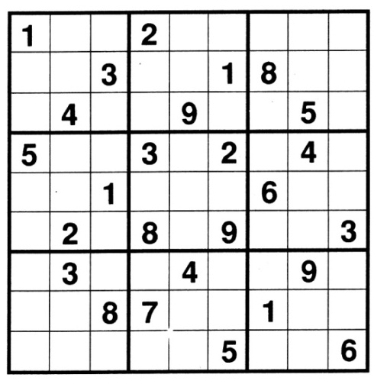
数独

Slide 2

组员分工
姓名 | 学号 | 承担任务
廖浩杰 | 201031000311 | GUI界面的设计，架构和调试
梁康华 | 201031000310 | 数独的求解和合法性检查，GUI界面的调试
林俊杰 | 201031000312 | 应用程序的数据写入读取
林守煌 | 201031000313 | 数独问题的随机生成
Company Logo

Slide 3
数独游戏简介
数独分为：行、列、宫三部分
规则：即数字1至9 在每一行、每一列、每一宫中有且仅有出现一次
Company Logo

Slide 4
JAVA文件清单
MainFrame.java
  GUI界面
Dancing_link.java
  将数独问题转化为精确覆盖问题再用Dancling_links X求解
Initialize.java
  数独问题随机生成
Read.java与Sava.java
  数据存取
TimeKeeper.java
  时间计数器
  Check_puzzle.java
Company Logo

Slide 5
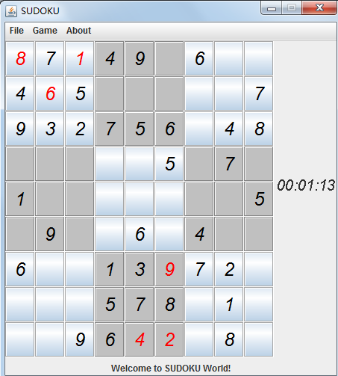
游戏运行时的界面
Company Logo

Slide 6
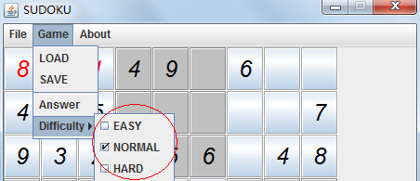
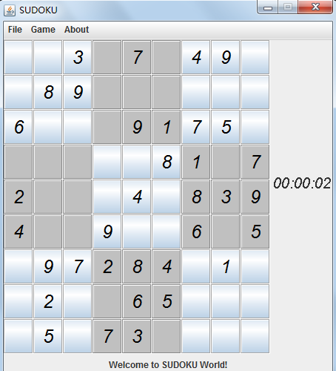
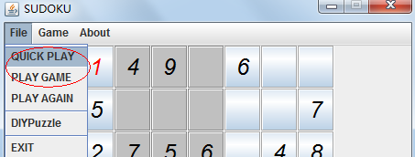
开始快速游戏：
Company Logo

Slide 7
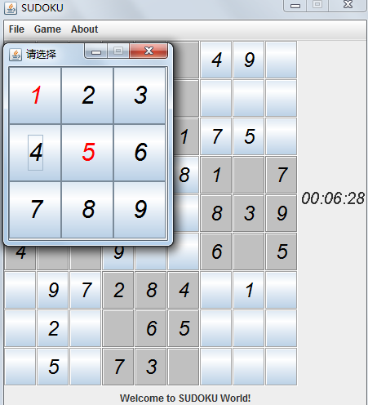
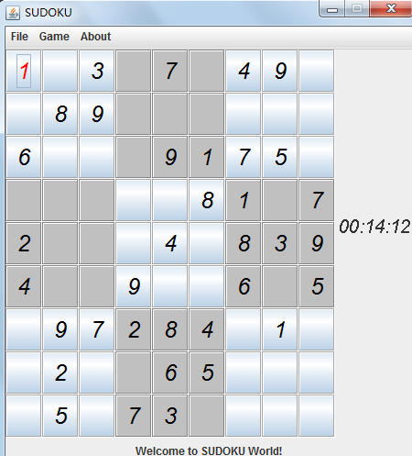
Company Logo

Slide 8
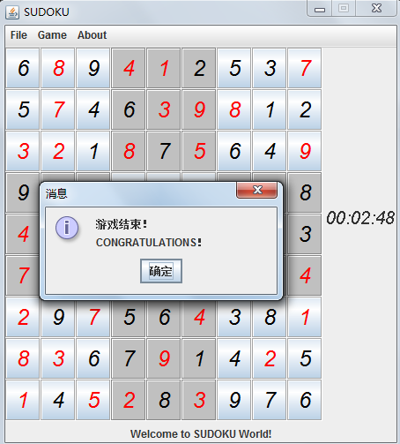
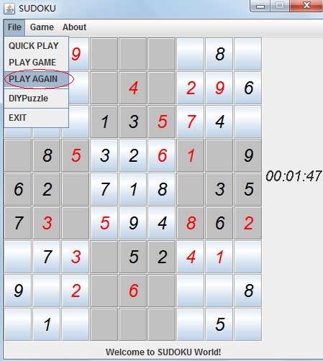
Company Logo

Slide 9
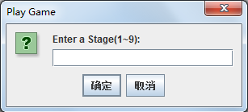
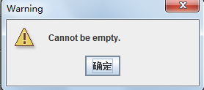
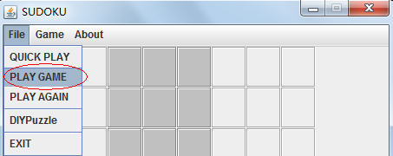
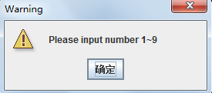
开始闯关模式游戏
Company Logo

Slide 10
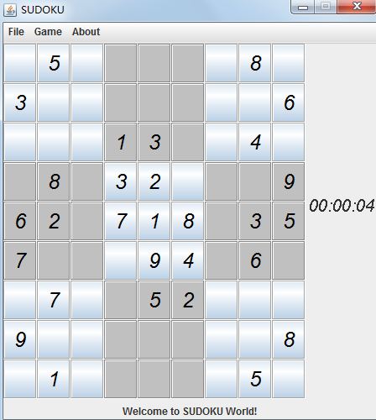
Company Logo

Slide 11
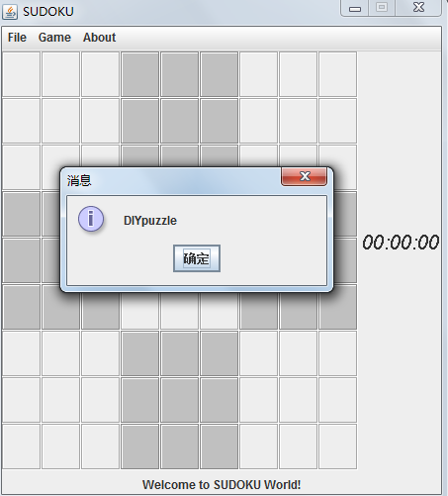
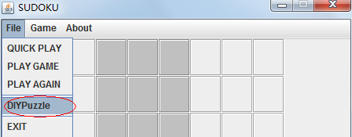
用户录入题目
Company Logo

Slide 12
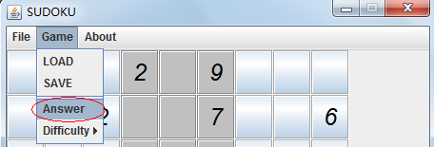
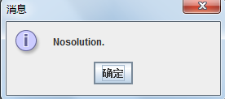
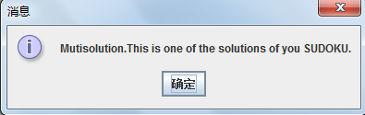
智能解题
Company Logo

Slide 13
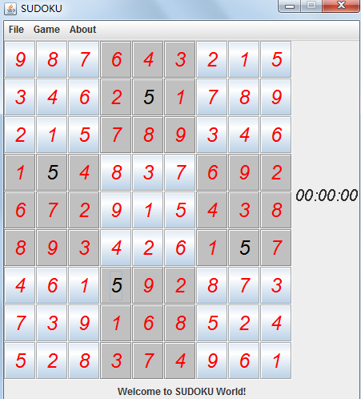
Company Logo

Slide 14
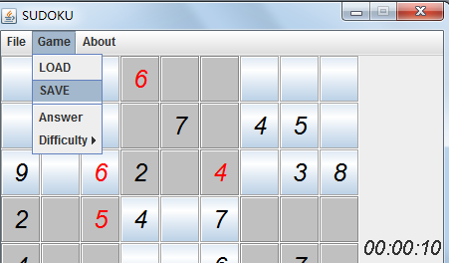
游戏中途保存
Company Logo

Slide 15
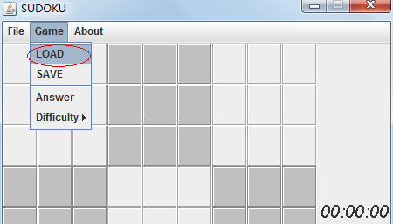
载入游戏存档
Company Logo

Slide 16
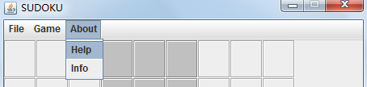
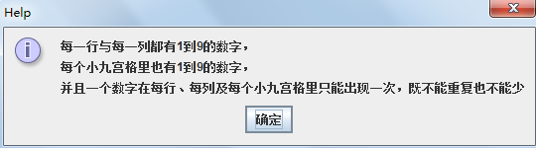
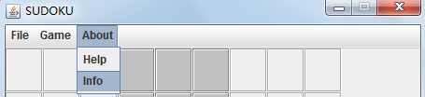
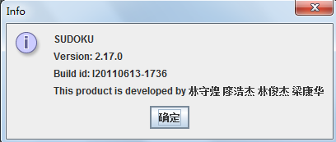
关于游戏信息
Company Logo

